Slide 1
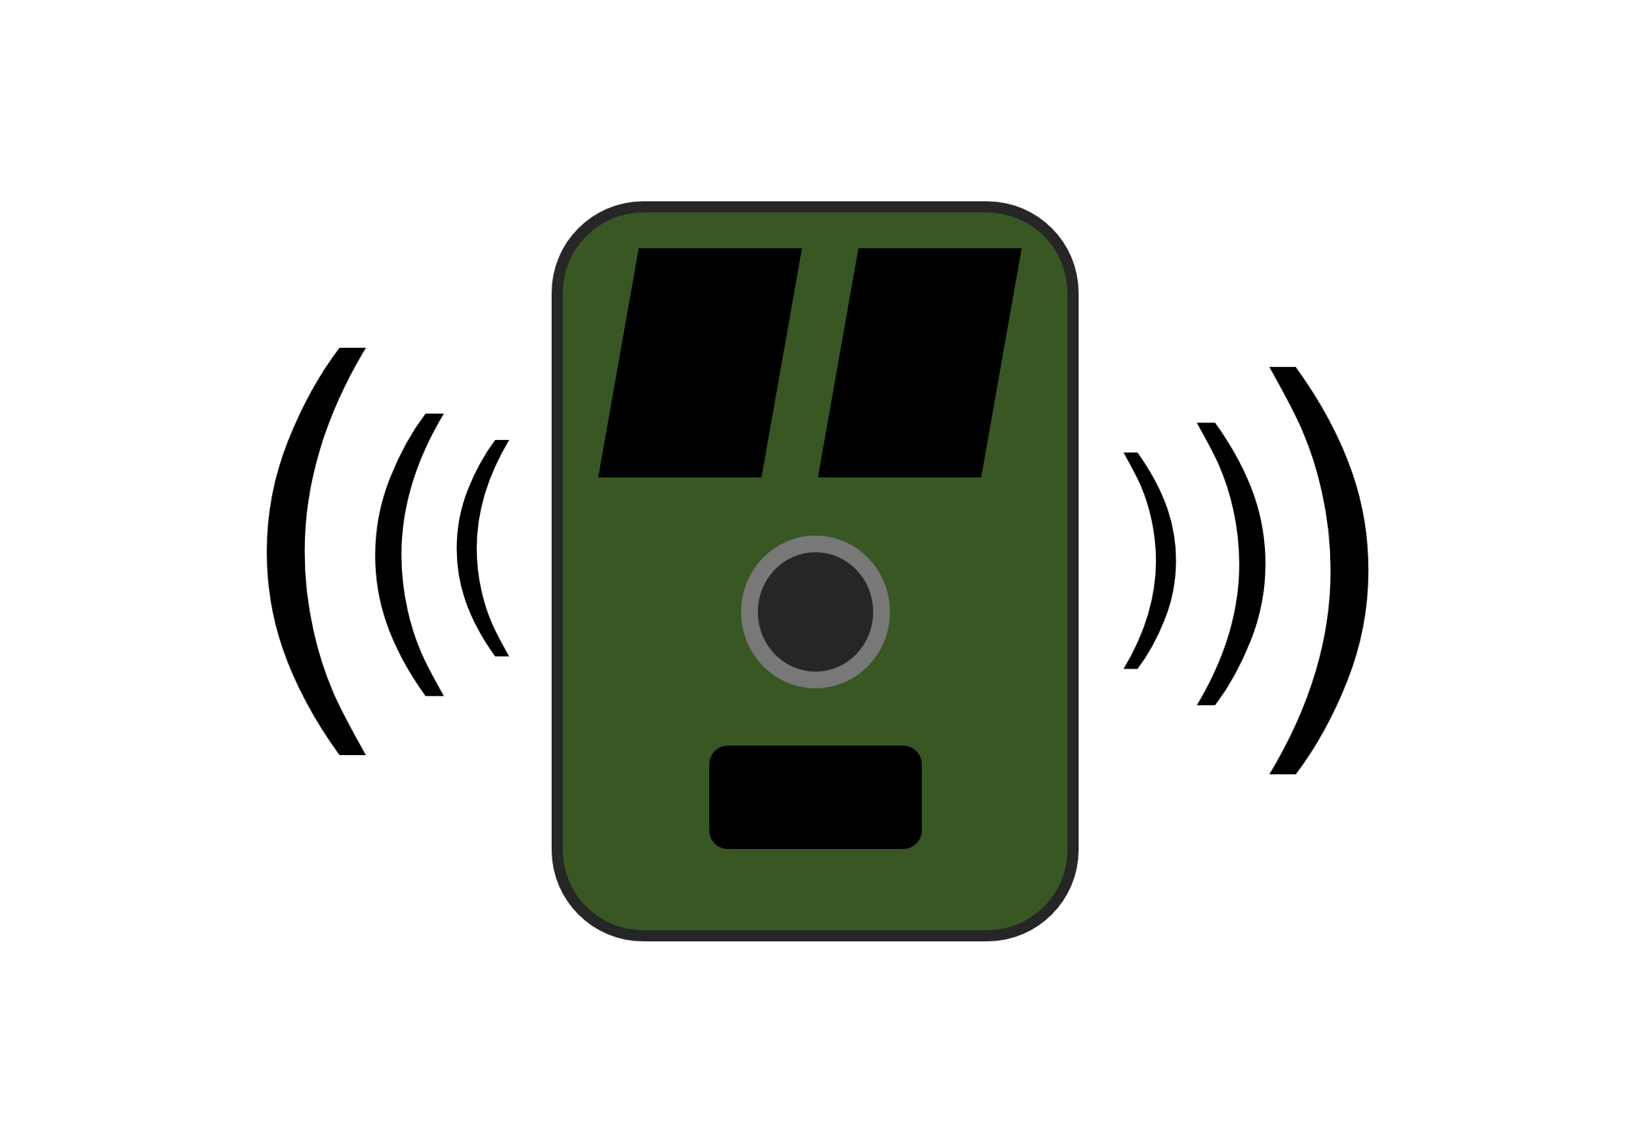
ACHTUNG! WILDKAMERA
Name und Kontaktdaten des Verantwortlichen und ggf. seines Vertreters
Zwecke und Rechtsgrundlage der Datenverarbeitung:
Berechtigte Interesse, die verfolgt werden:
Speicherdauer oder Kriterien für die Festlegung der Dauer:
Weitere Informationen:

Slide 2
Hinweise auf die Rechte der Betroffenen
Um dem seltenen Wolpertinger auf die Spur zu kommen, werden in diesem Bereich Fotos & Videos aufgezeichnet (Auslösung durch Bewegung).
Die Kamera ist so positioniert, dass Gesichter von Menschen in der Regel nicht sichtbar sind. Aufnahmen von Personen sind grundsätzlich nicht unser Ziel und werden sofort gelöscht.
Bitte helfen Sie uns:
Bleiben Sie auf den Wegen
Passieren Sie die Wildkameras möglichst zügig
Halten Sie Ihre Hunde fern
Vielen Dank!

